Slide 1
micro:bit 介紹
Introduction micro:bit

Slide 2
目錄
micro:bit 基本介紹
程式編輯環境說明
程式範例
課程目標

Slide 3
這章你會學到…
認識什麼是 micro:bit。
了解如何撰寫 micro:bit 程式。

Slide 4
第一節
micro:bit 基本介紹

Slide 5
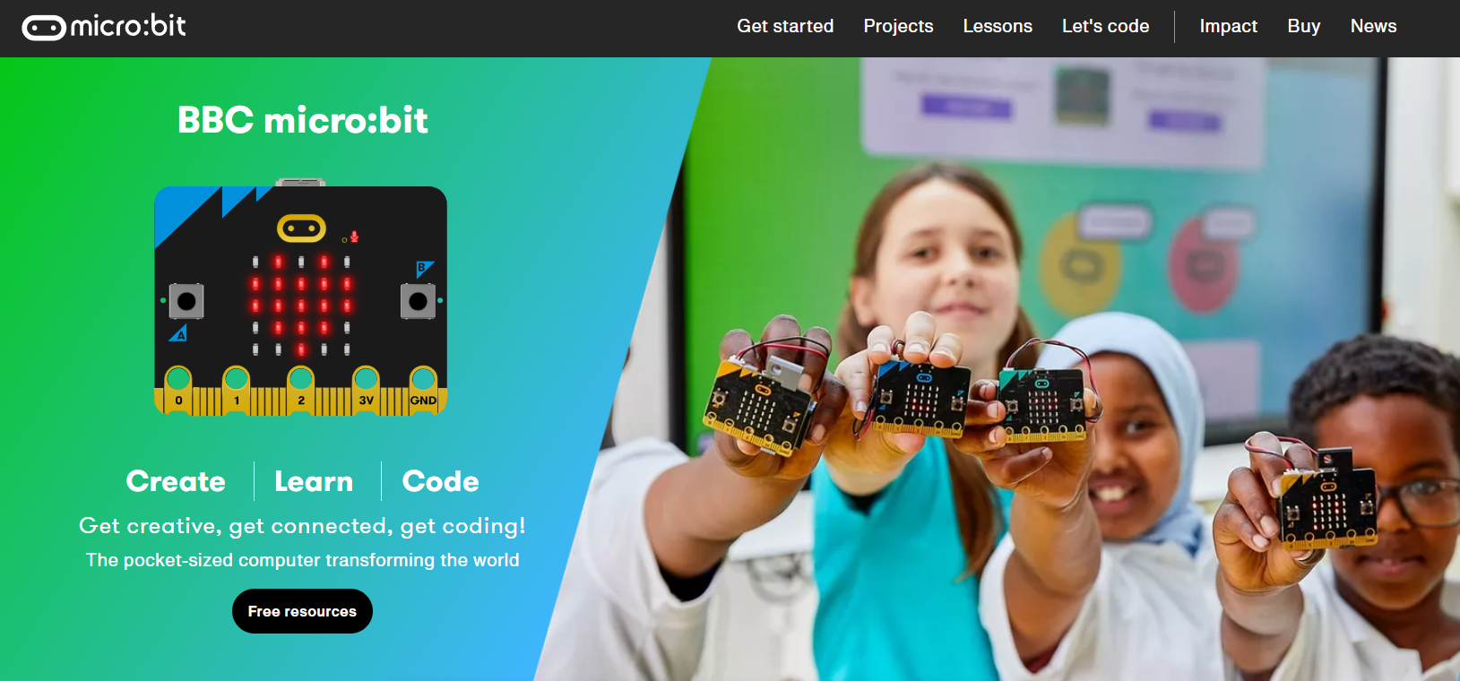
https://microbit.org/

Slide 6
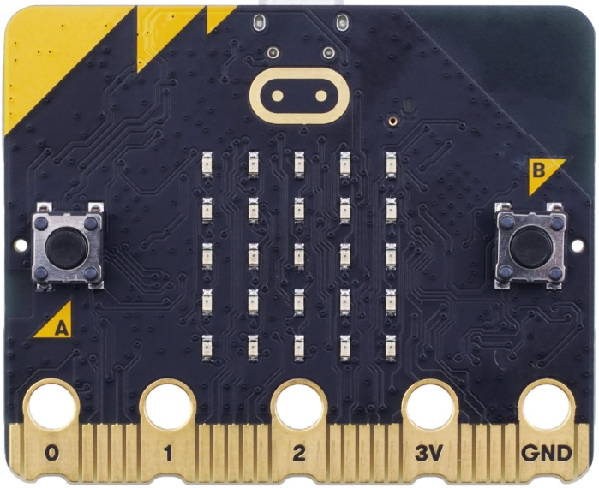
什麼是 micro:bit ?
micro:bit 正面
micro:bit為英國廣播公司(BBC)專為5歲以上孩子所研發設計的微型電腦。

Slide 7
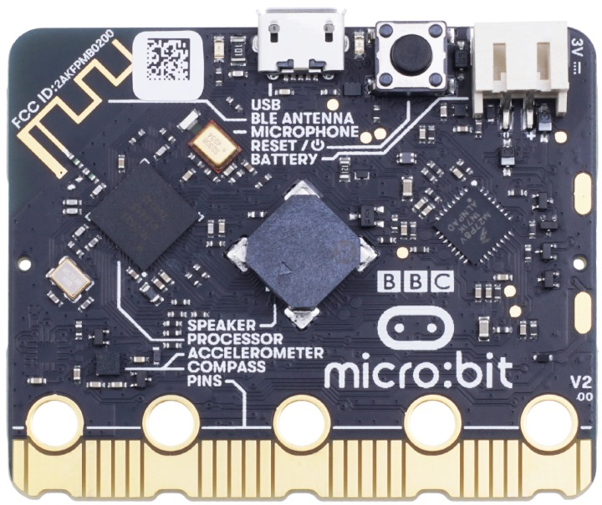
什麼是 micro:bit ?
micro:bit 背面
micro:bit 是一個簡單且容易使用的程式編輯介面，讓同學用簡單的滑鼠拖拉積木方塊的方式，完成創意。

Slide 8
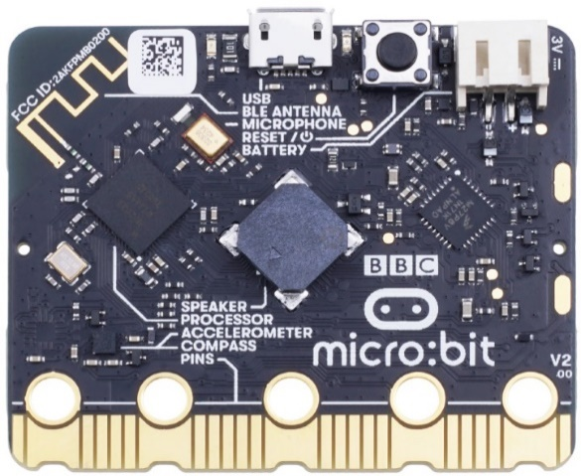
micro:bit 特色
micro:bit 正面
輕巧方便
快速上手
技援多種開發語言
跨平台開發
官方支援豐富
micro:bit 背面

Slide 9
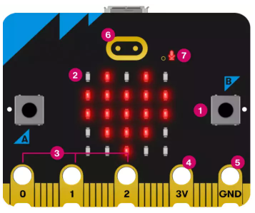
micro:bit 開發板正面元件說明
編號 | 說明
1 | 按鈕開關
2 | 5X5 LED矩陣+光感應器
3 | GPIO – pin 腳
4 | 3V 電源 – pin 腳
5 | GND 接地 – pin 腳
6 | logo 觸摸開關
7 | 麥克風 + 麥克風 LED 指示燈

Slide 10
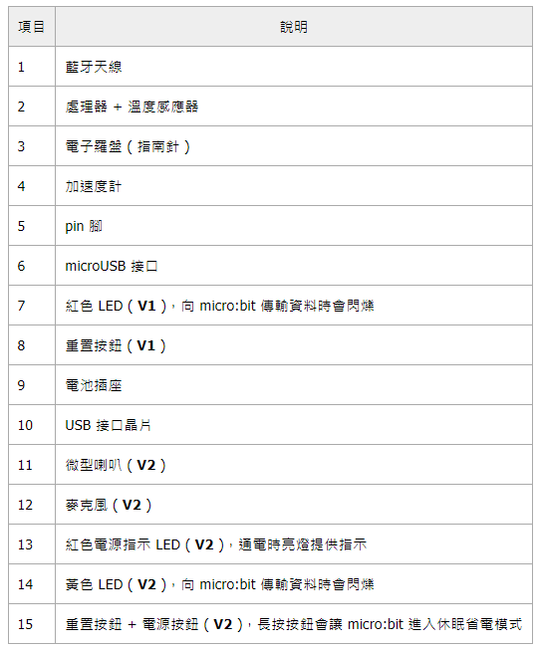
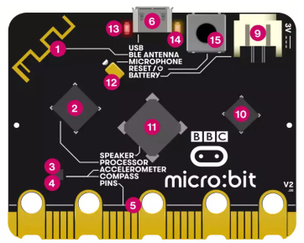
micro:bit 開發板背面元件說明

Slide 11
思考
想一想，利用 micro:bit ，你可以做出什麼實用或是好玩的功能 ?
例如:
智能小夜燈
火災警報器
物體偵測
環境數據分析

Slide 13
第二節
程式編輯環境說明

Slide 14
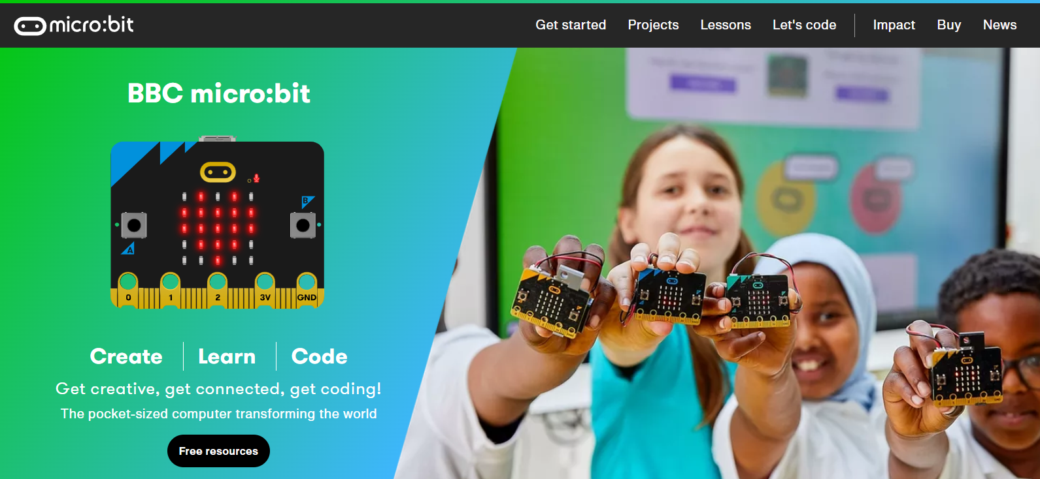
Micro:bit 開發環境

Slide 15
Micro:bit 開發環境

Slide 16
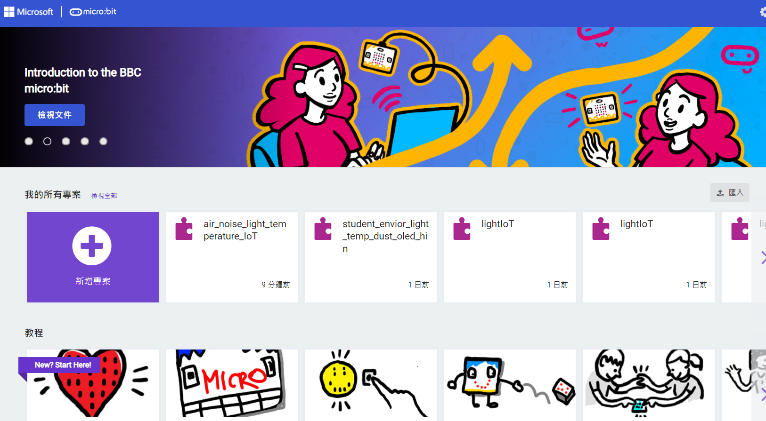
Micro:bit 程式編輯
(1). 寫新的程式碼，進入新增專案。
(2). 也可以使用匯入，將程式碼載入。

Slide 17
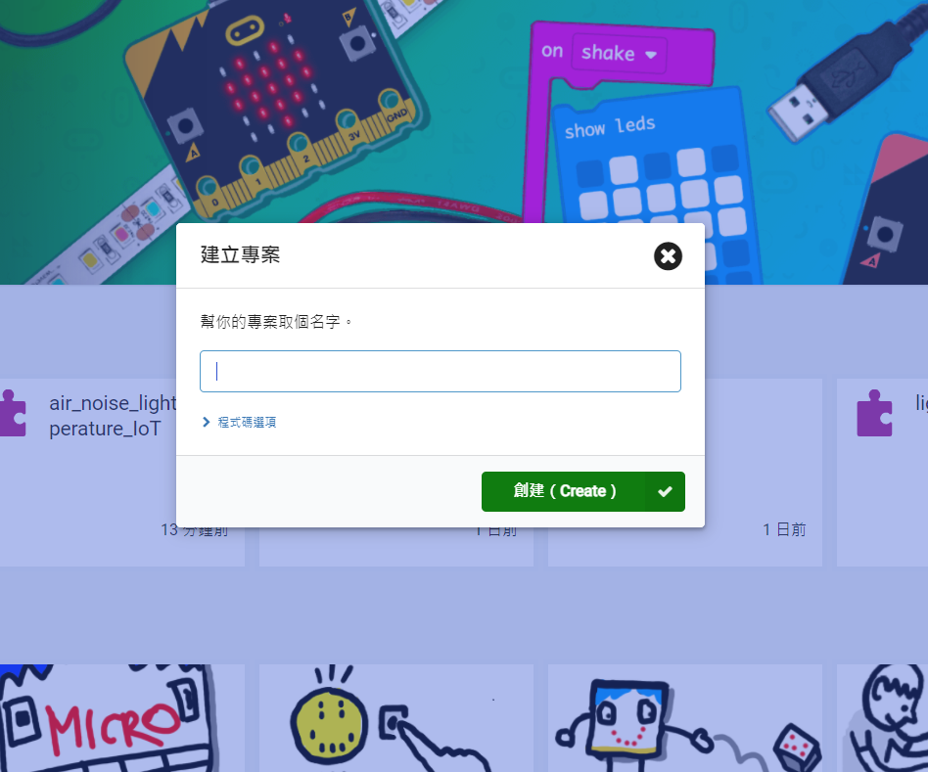
Micro:bit 程式編輯
選擇建立專案後，輸入專案名稱。

Slide 18
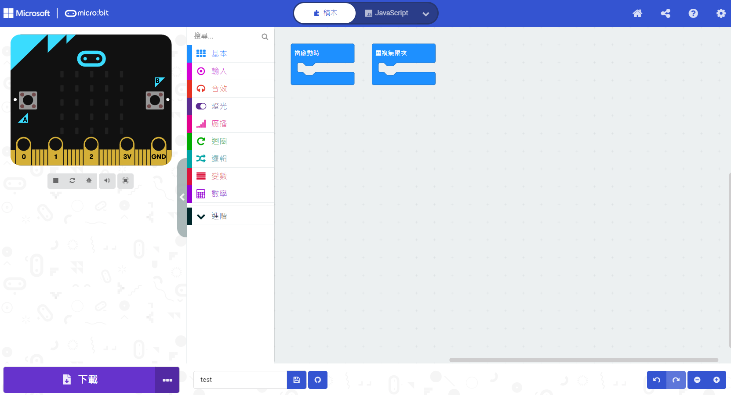
Micro:bit 程式編輯
程式編輯區
模擬程式執行結果
程式方塊分類
程式下載(電腦、microbit 板子)

Slide 19
將程式碼傳到 micro:bit
USB 連接孔

Slide 20
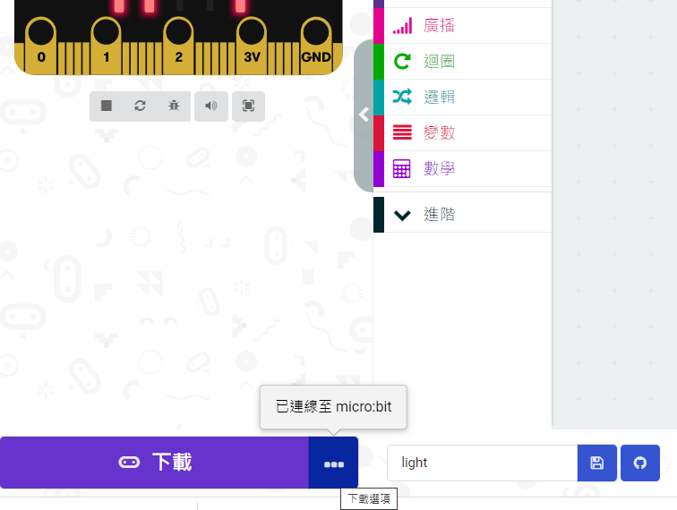
使用 USB 連接到 micro:bit
1. 如果連接成功，會顯示已連線至 micro:bit
2. 點選下載，就可以將程式下載到 micro:bit 使用。

Slide 21
二

Slide 22
第三節
程式範例

Slide 23
問題
請寫出一個micro:bit程式，功能是按 A 鈕顯示勾勾，按 B 鈕顯示叉叉，按 AB 鈕顯示愛心，顯示在模擬結果中。

Slide 24
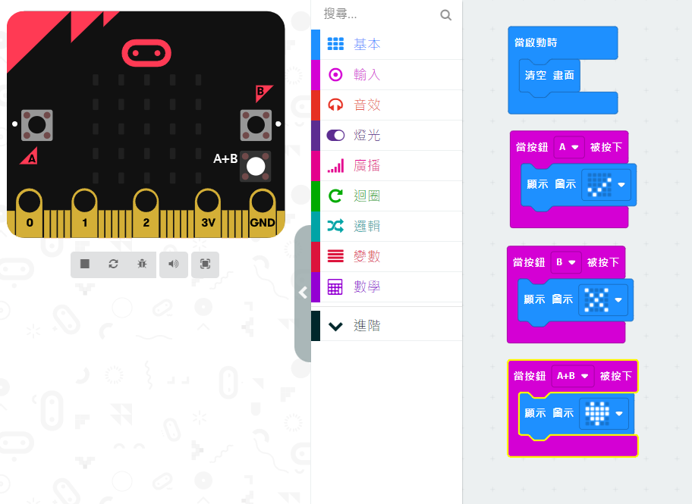
範例程式碼
當 A 鈕被按下時，顯示勾。
當 B 鈕被按下時，顯示叉。
當 AB 鈕被按下時，顯示愛心。

Slide 25
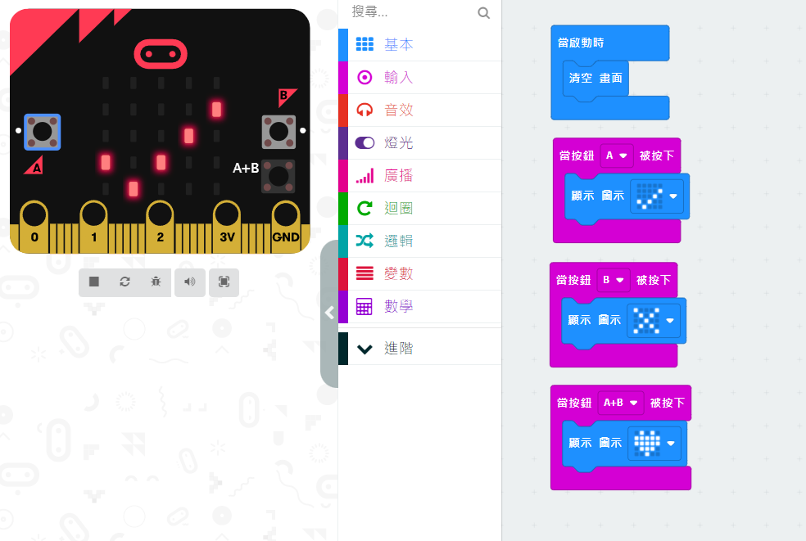
範例程式碼
當 A 鈕按下時

Slide 26
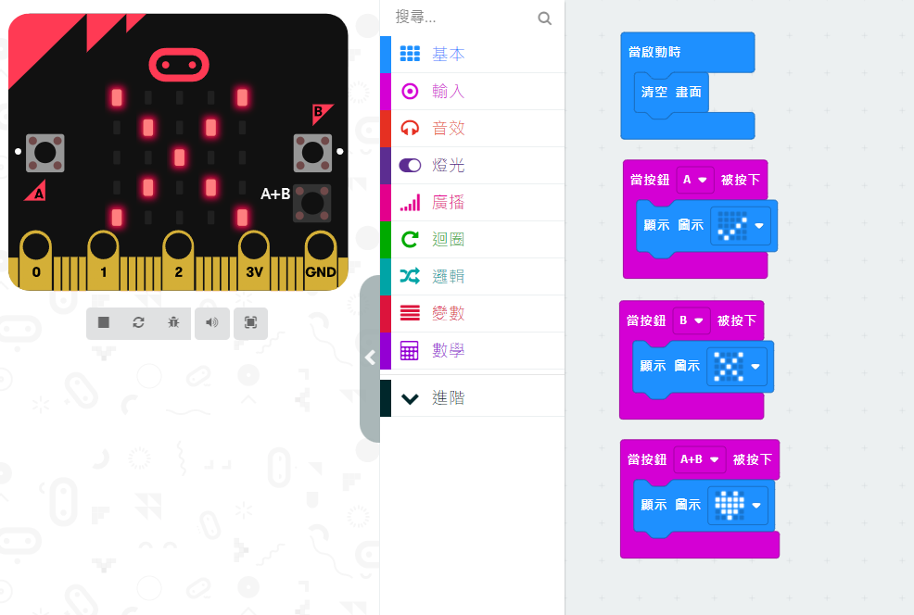
範例程式碼
當 B 鈕按下時

Slide 27
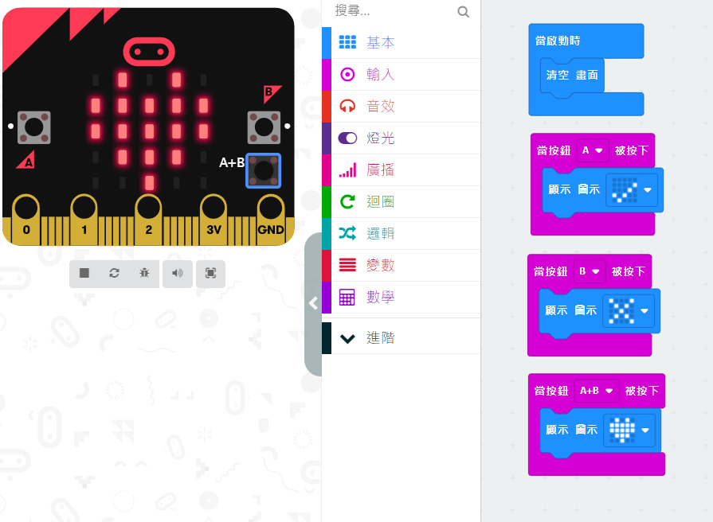
範例程式碼
當 AB 鈕按下時

Slide 28
三

Slide 29
第四節
課程目標

Slide 30
課程目標
了解如何使用 micro:bit 監測亮度
了解如何使用 micro:bit 監測溫度
製作環境監測盒
了解如何使用 micro:bit 偵測物體
將數據使用 OLED 顯示
將數據上傳至 thingspeak 做資料視覺化

Slide 31
四

